Slide 1
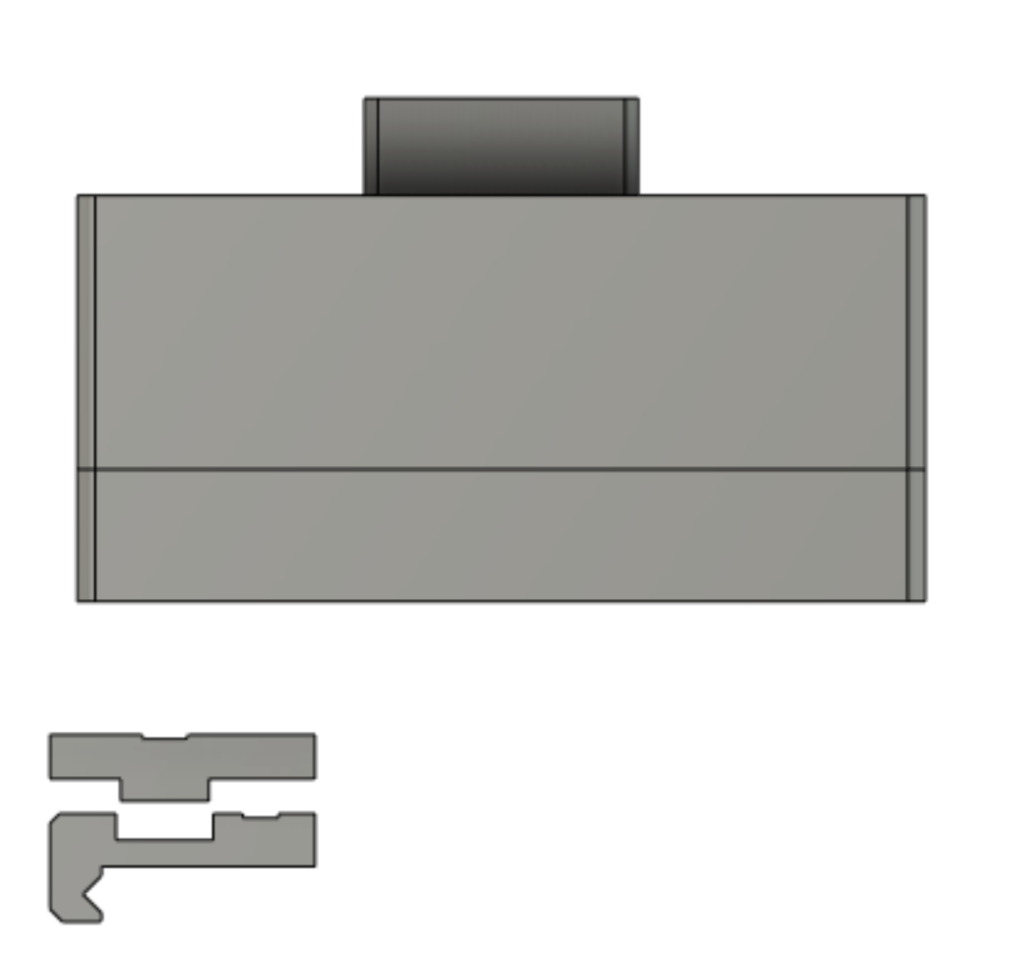
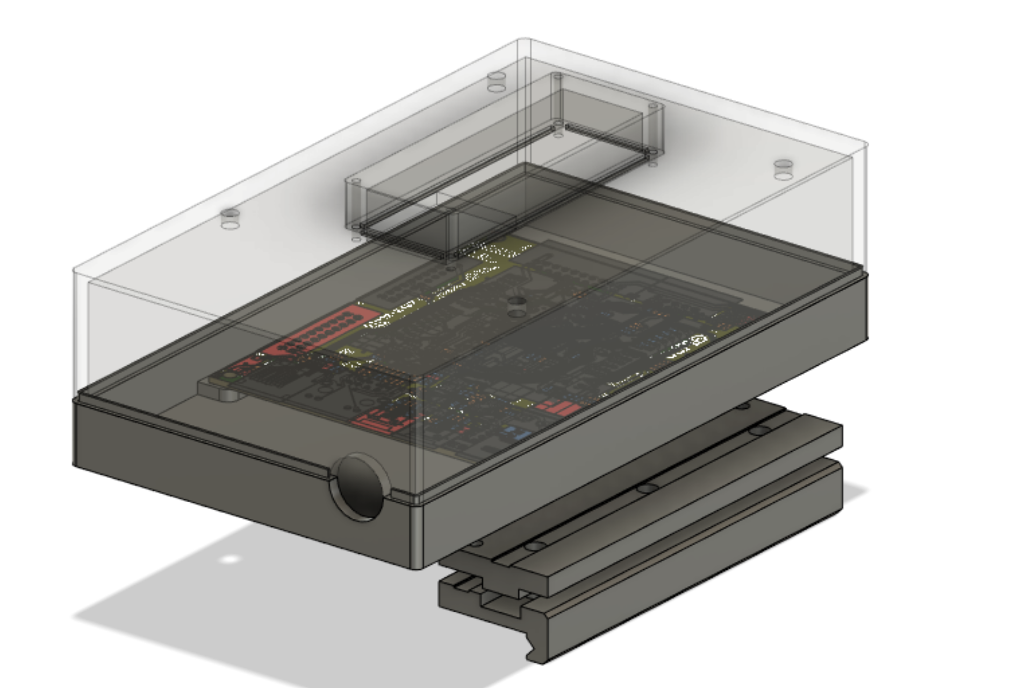
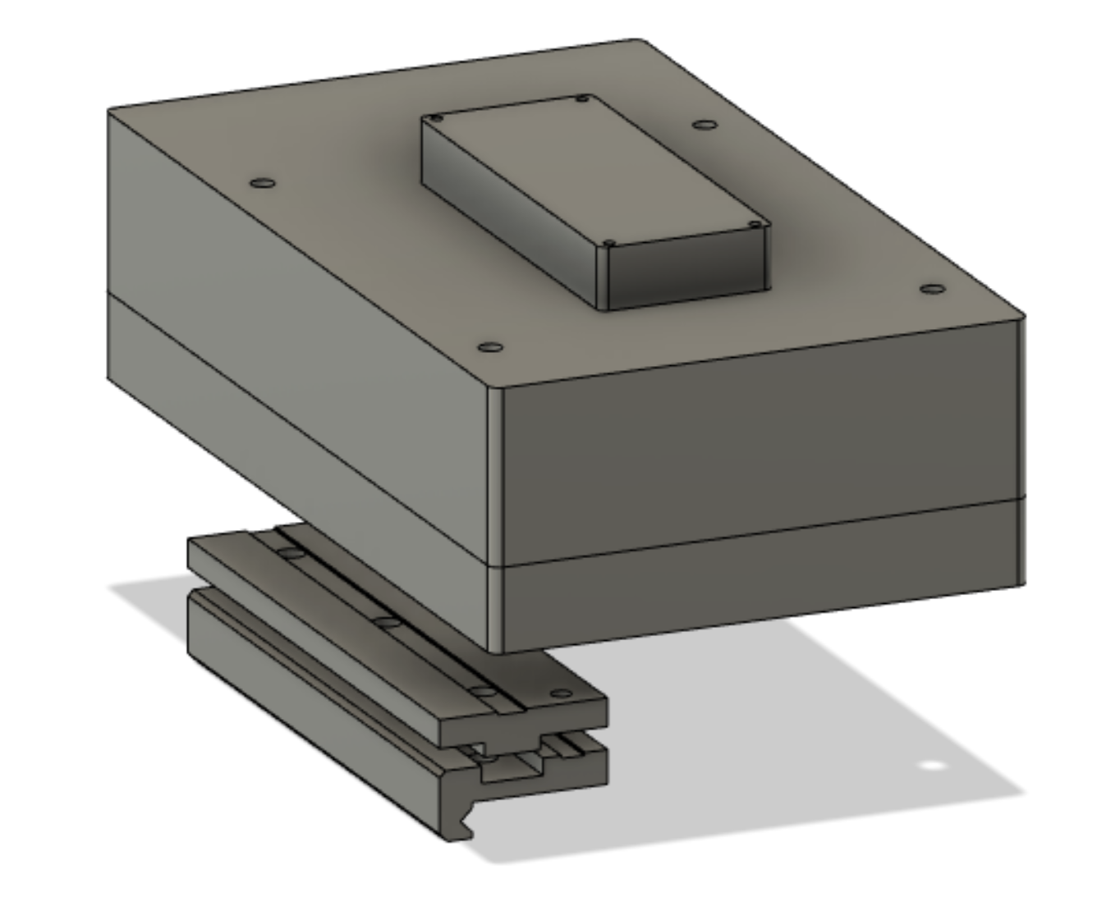
Tupek case

Slide 2
Funkcje i wymagania
Funkcje
1 Osłona części elektronicznych i okablowania znajdujących się na czerwonej płytce - STM32-E407;
2 Prosty demontaż obudowy z podwozia robota;
3 Umiejscowienie anteny, by obudowa nie zakłócała emisji fal magnetycznych;
4 W miarę możliwości wykorzystanie, w jak największym stopniu, dostępnych elementów oraz
drukarki 3D – Prusa i3 mk3;
Wymagania
5 Zaprojektowanie osłony czerwonej płytki, aby spełniała powyższe funkcje;
6 Analiza różnych konspektów i wybranie jednego rozwiązania – argumentując (plusy i minusy);
7 Wybór sposobu mocowania osłony do podwozia – argumentując (plusy i minusy);

Slide 3
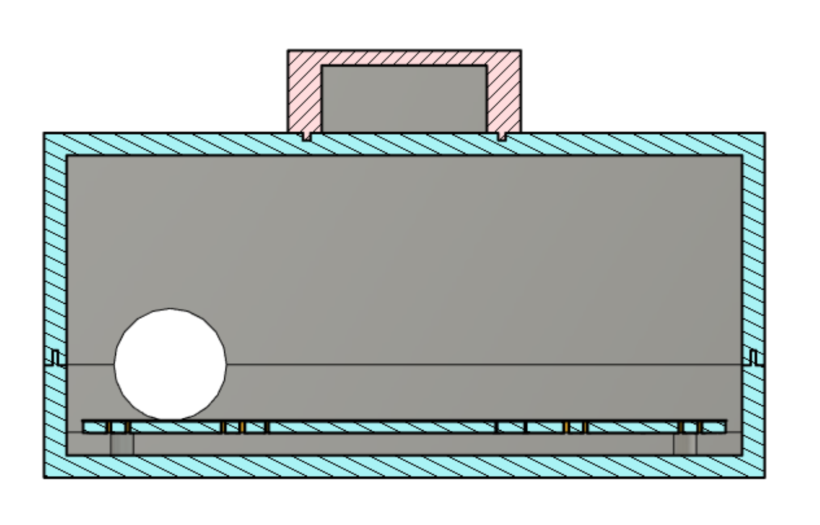
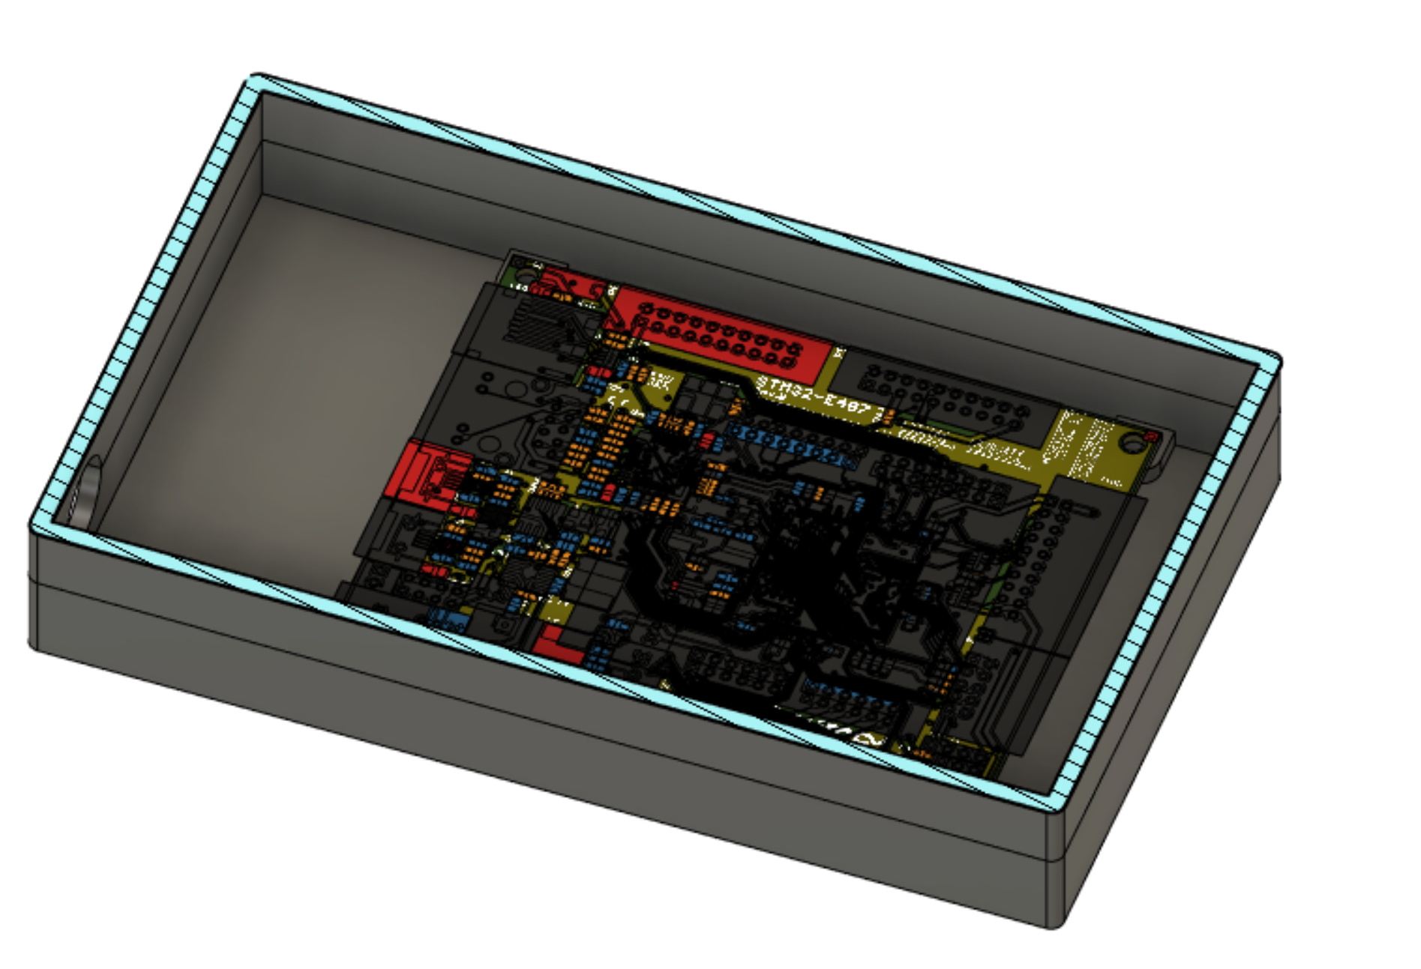
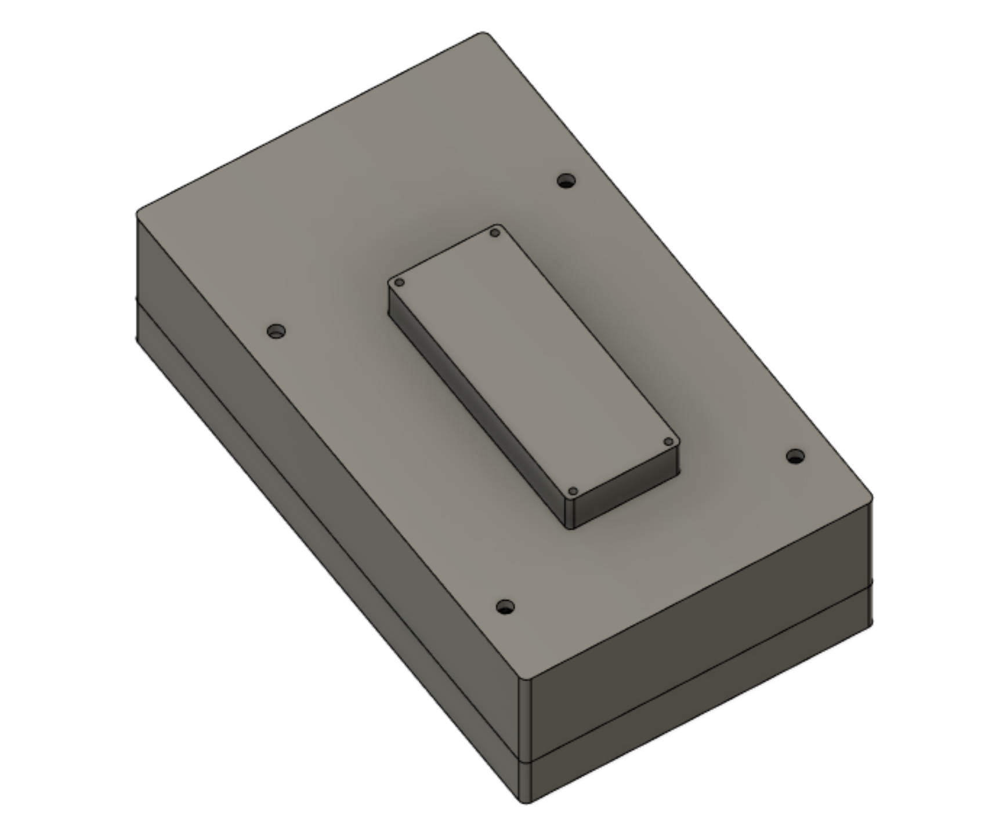
1. Osłona części elektronicznych i okablowania
Szczelnie zamknięta obudowa – po montażu śrub i przepustu
Przewidziane miejsce na zgięcia kabli, przepust
Podwyższenie miejsca mocowania płytki – miejsca lutowania w powietrzu

Slide 4
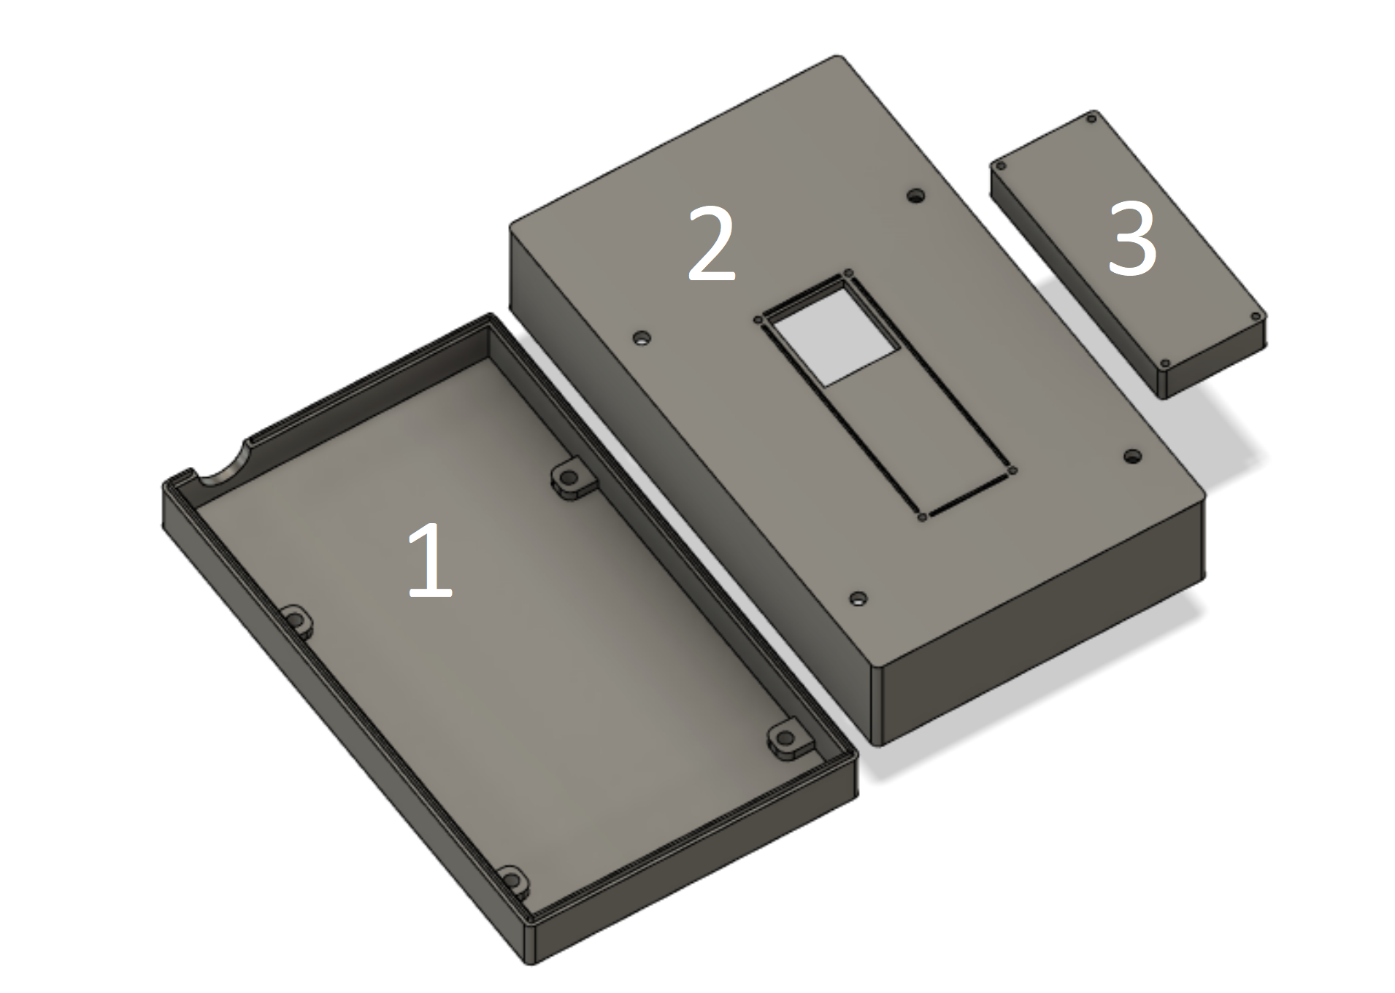
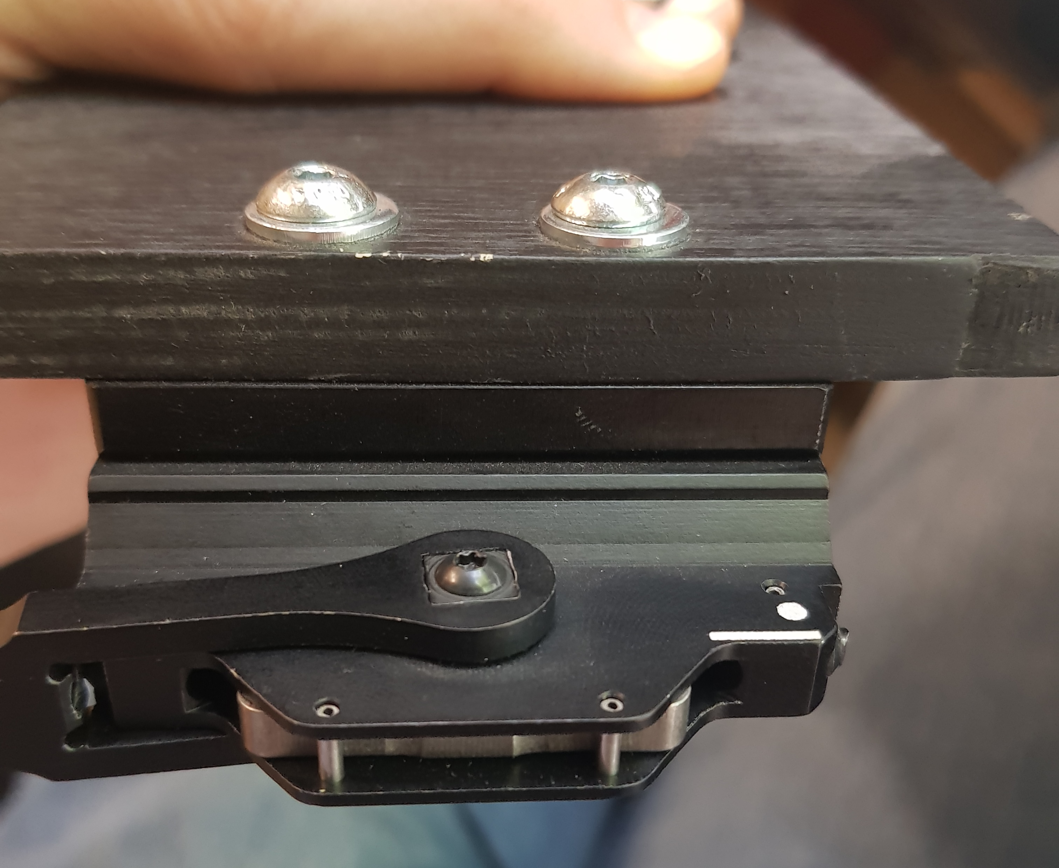
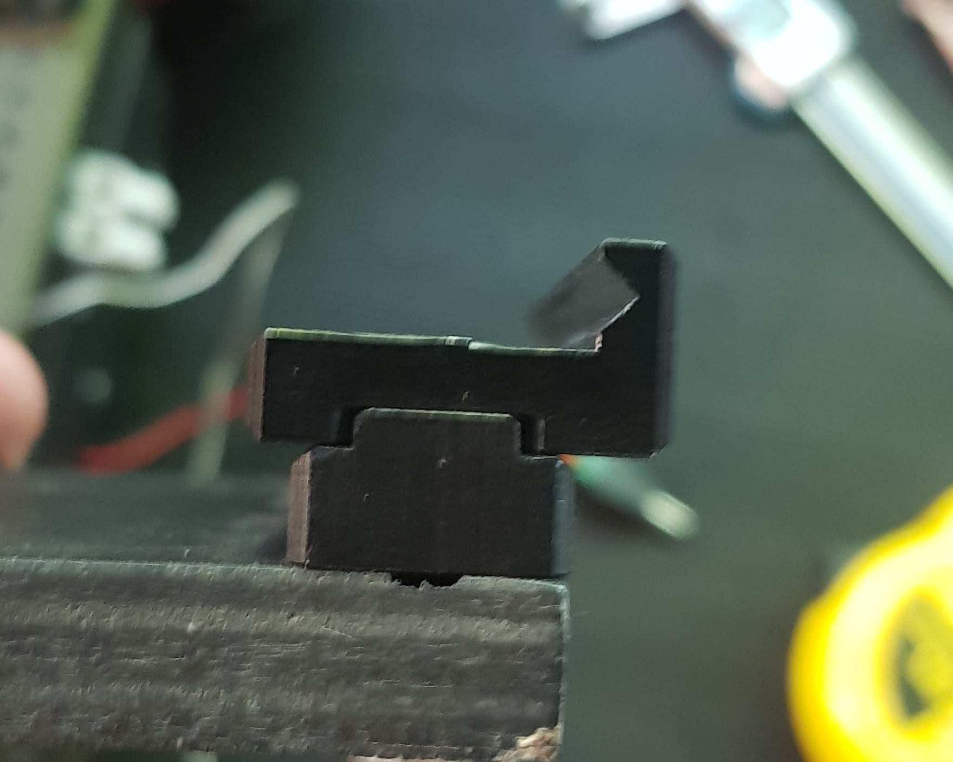
2. Prosty demontaż obudowy z podwozia robota
Demontaż z robota - odpięcie zaczepów
Dostęp do płytki/przewodów – odkręcenie cz. 2, wyjęcie anteny z cz. 3

Slide 5
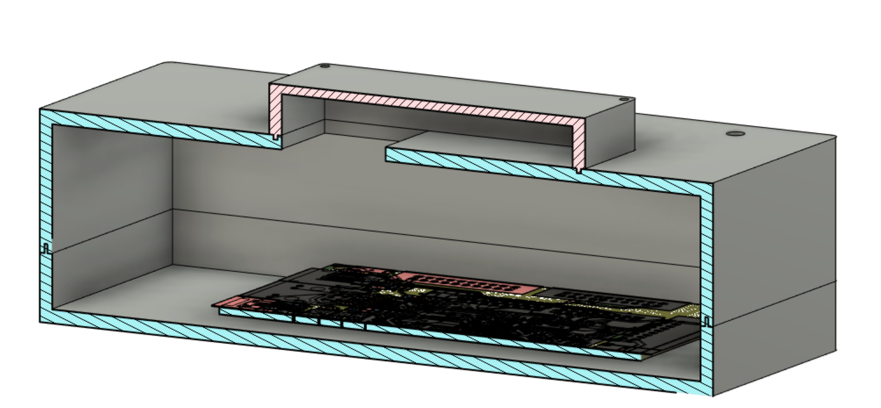
3. Umiejscowienie anteny, by obudowa nie zakłócała emisji fal magnetycznych
Dodatkowy element – antena jest najwyżej położona
Półka – antena nie może się obracać

Slide 6
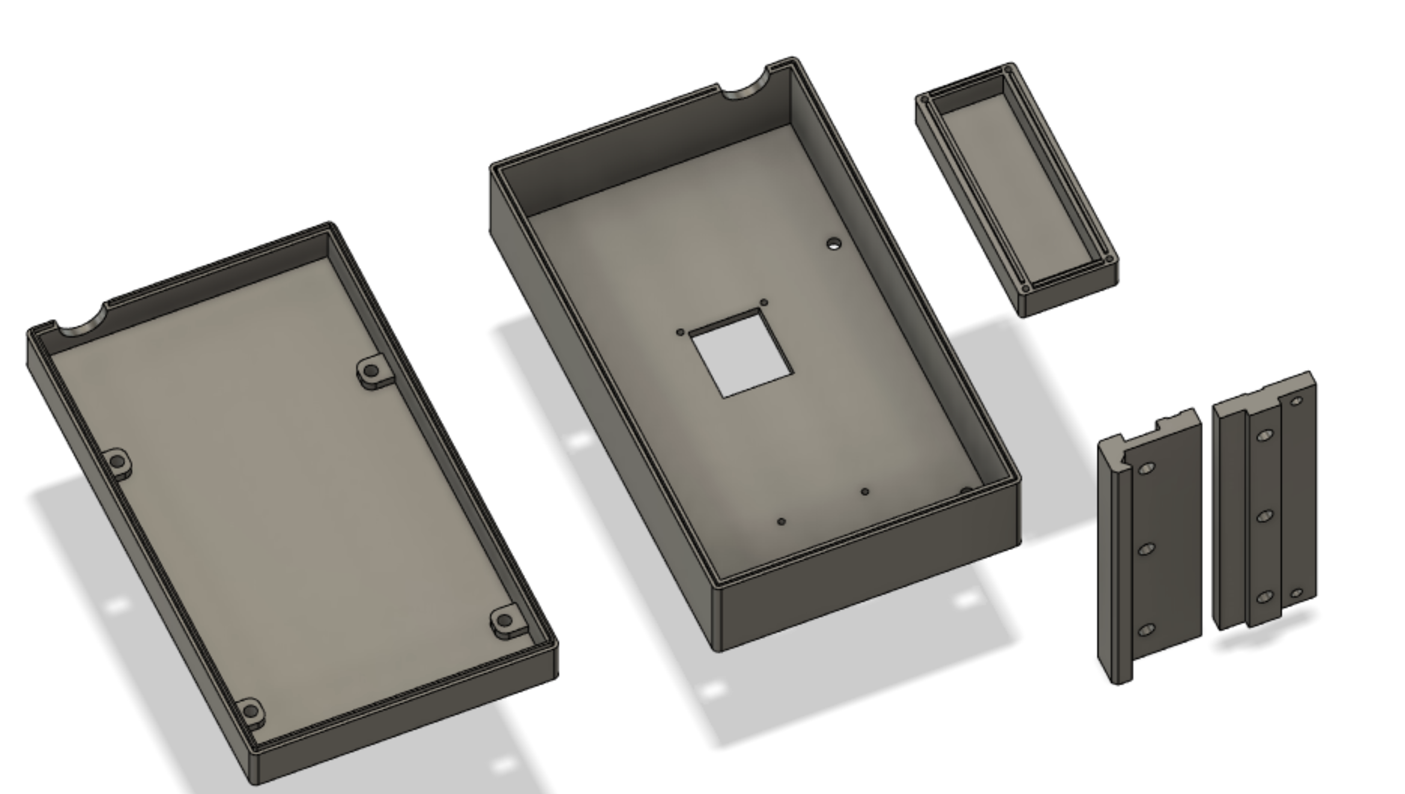
4 W miarę możliwości wykorzystanie, w jak największym stopniu, dostępnych elementów oraz drukarki 3D
Większość elementów da się wydrukować – kwestia otworów w zaczepach:
Wykorzystanie dostępnych śrub, nakrętek, mocowań do śrub, zaczepu i przepustu – dokładne pomiary i wybór elementów

Slide 7
Analiza konceptu
Plusy:
Spełnia funkcje i wymagania
Bezpośredni dostęp do płytki od góry
Całość powinna być wytrzymała – mocowanie na śrubach, prosta konstrukcja ew. dodać przetłoczenia i sprawdzić grubość ścianek
Prosty montaż i demontaż – zaczepy, śruby, nakrętki, szyny pozycjonujące
Wodoszczelność – ew. dodać uszczelki przy śrubach

Slide 8
Analiza konceptu cz.2
Minusy:
Antena wymaga wydrukowania 3 części – wystający element (płaska góra – więcej materiału)
Przy zbyt dużym otworze w cz.2 antena może wypadać, przy zbyt małym może się nie zmieścić
Możliwy trudny demontaż górnej płyty bez demontażu obudowy z szyn
Duża liczba śrub – 8 obudowa, 6 zaczepy
Ewentualny problem z drukiem otworów w zaczepach

